Slide 1
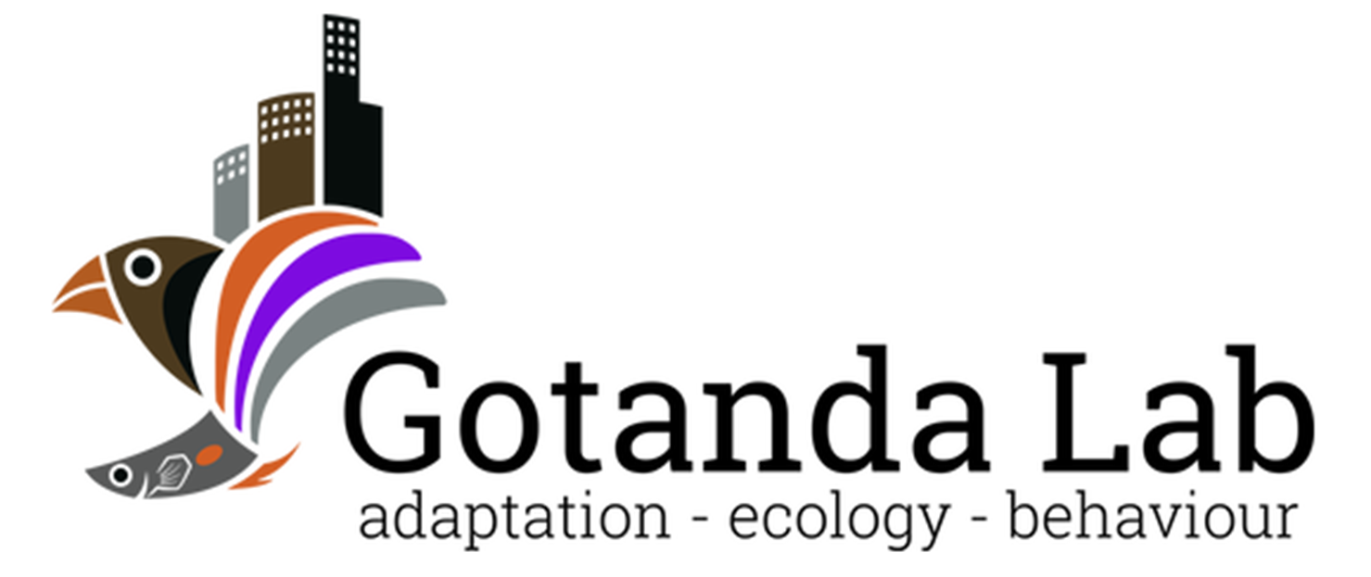

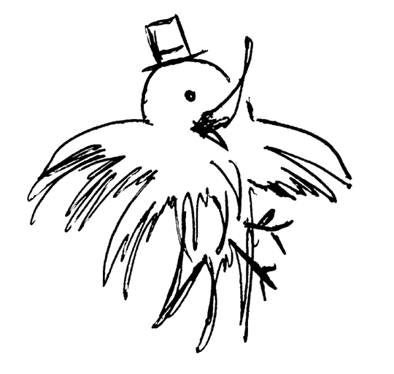
Heads Up!
Comportements de vigilance des corneilles d'Amérique
Alex Popescu
SQEBC 2022
Brock University

Slide 2
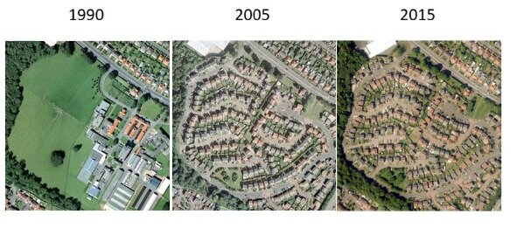
L'urbanisation
La concentration de la population en milieux urbains.
Un exemple d'urbanisation à Edinburgh, R-U 1990 - 2015 Credit: CEH
Notes:
Rural != natural
Specify that shift in human pop causes changes

Slide 3
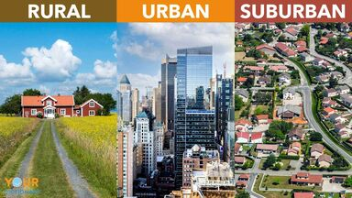
L'urbanisation
Entraine des changements de l'environnement:
↑ surfaces imperméabilisées
↑ interactions humain-animal
↓ Espaces verts
Effets négatifs sur beaucoup d'espèces; associée avec le déclin de la biodiversité.
https://examples.yourdictionary.com/identifying-difference-between-rural-urban-suburban
Kowarik I. 2011 Novel urban ecosystems, biodiversity, and conservation. Environ. Pollut. 159

Slide 4
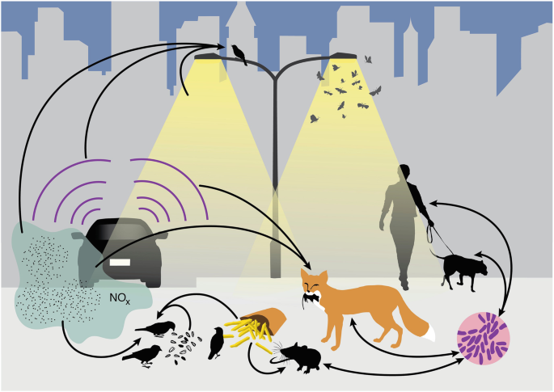
Peut-on vivre mieux en ville?
Oui!*
* Ça dépend des traits de l'espèce
Certains traits avantageux:
L'adaptabilité
Être une espèce généraliste
Une diète omnivore
L'intelligence
Isaksson, C. (2018). Impact of Urbanization on Birds. In: Tietze, D. (eds) Bird Species
Patankar S et al. 2021 Which Traits Influence Bird Survival in the City? A Review. Land 10

Slide 5
Peut-on vivre mieux en ville?
Les comportements adaptifs sont avantageux
Diète modifiée
↑ Agression interspécifique
↑ Tolérance envers les humains
↑ Tolérance aux risques
Isaksson, C. (2018). Impact of Urbanization on Birds. In: Tietze, D. (eds) Bird Species
Luniak M. 2004 Synurbization - adaptation of animal wildlife to urban development. 50–55

Slide 6
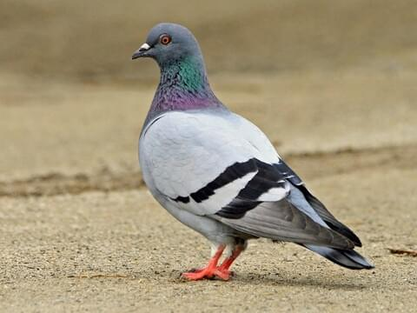
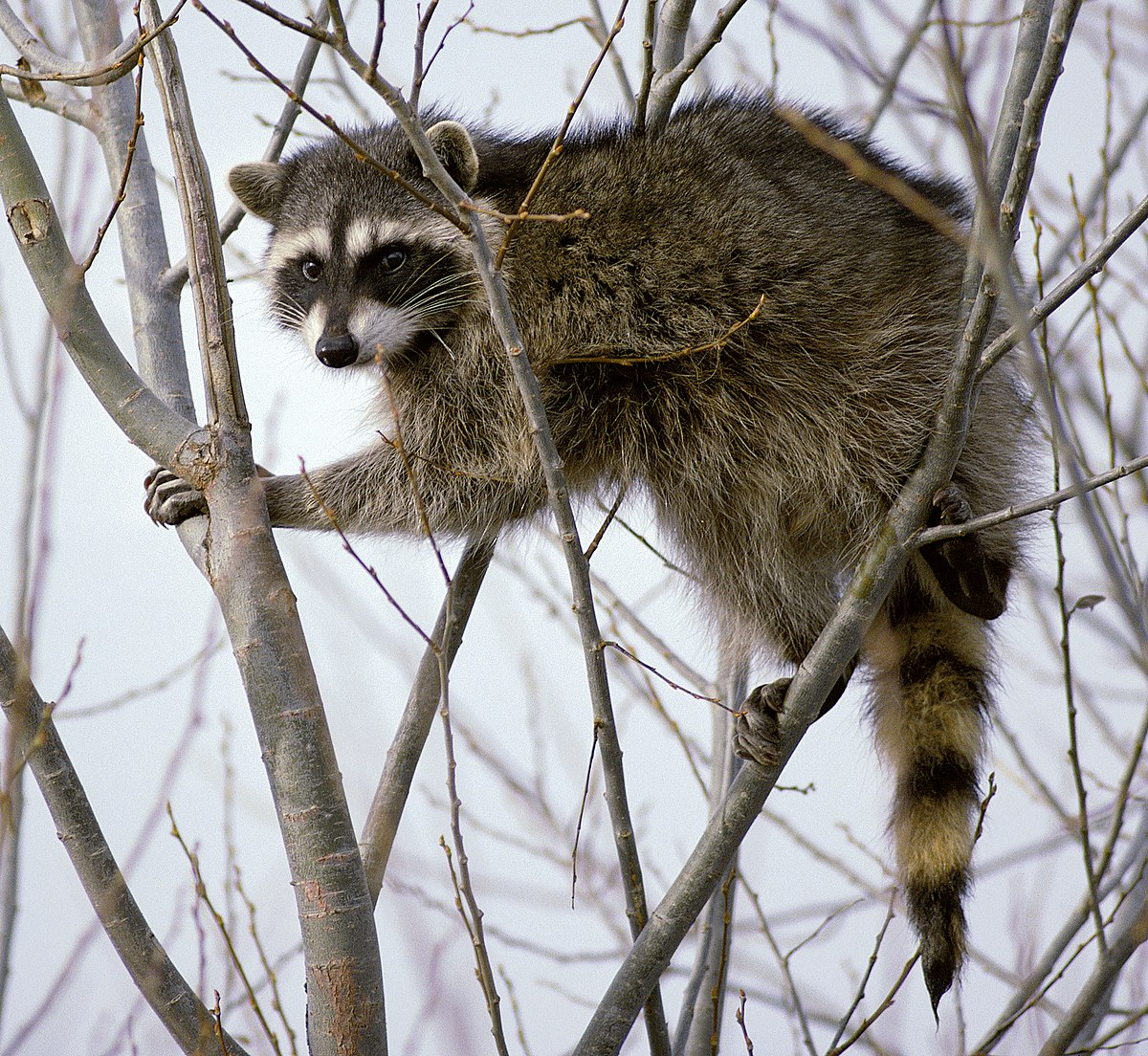
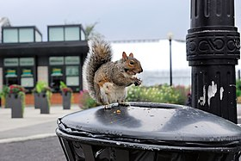
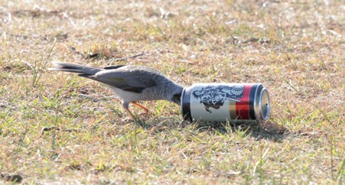
Les espèces urbanisées
Urbanisation ↑ = L'abondance des espèces urbanisées ↑
Adaptables
Généralistes
Comportements adaptifs

Slide 7
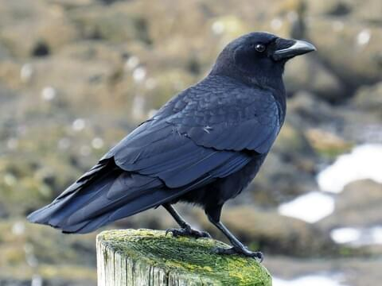

Et les corneilles d'Amérique?
Adaptables
Généralistes
Intelligents
Comportements adaptifs
Sociales?

Slide 8
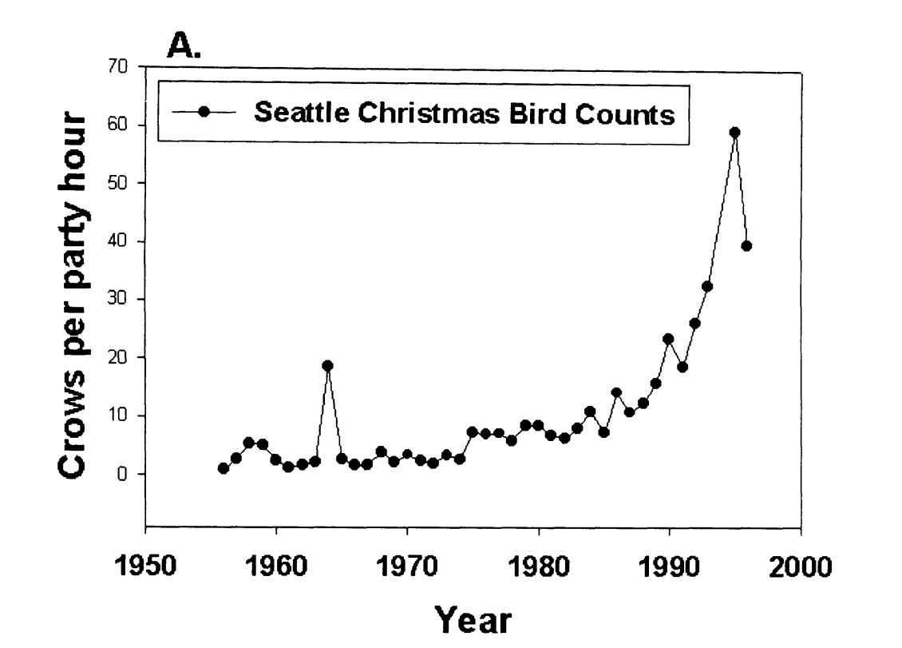
Les corneilles d'Amérique en milieux urbains
Est-ce-que le caractère social des corneilles d'Amérique est un avantage en milieux urbains?
Corneilles repérées par heure
Année
Le nombre de corneilles repérées par heure augmente à chaque année en milieux urbains. Marzluff et al.(2001). Avian Ecology and Conservation in an Urbanizing World || Causes and consequences of expanding American Crow populations.
Notes:
Explain numbers

Slide 9
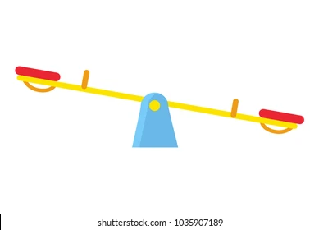
La vigilance et les comportements sociaux d'approvisionnement
Un équilibre entre l'efficacité d'approvisionnement et la vigilance
Trop, c'est comme pas assez
Les comportements sociaux affectent cet équilibre:
L'approvisionnement en groupe
Les sentinelles
Vigilance
L'efficacité d'approvisionnement
Manque d’approvisionnement
↑ Risque de prédation
Notes:
Individual level tradeoffs => tradeoff changes with social behavior

Slide 10
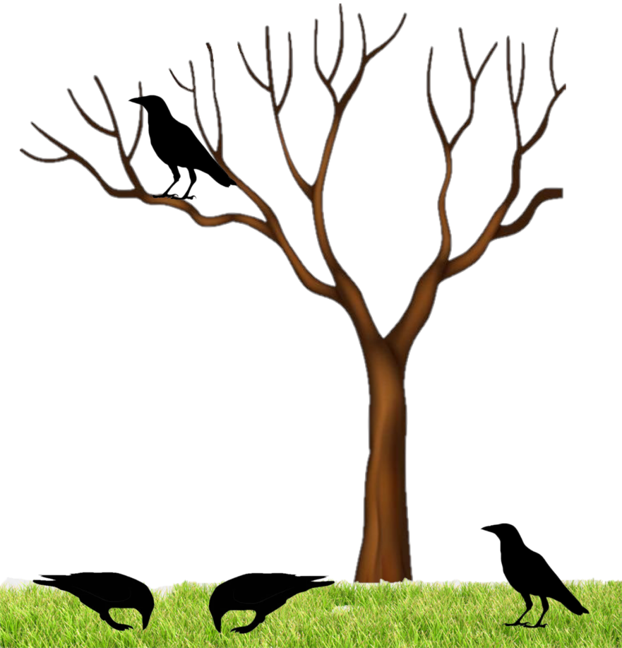
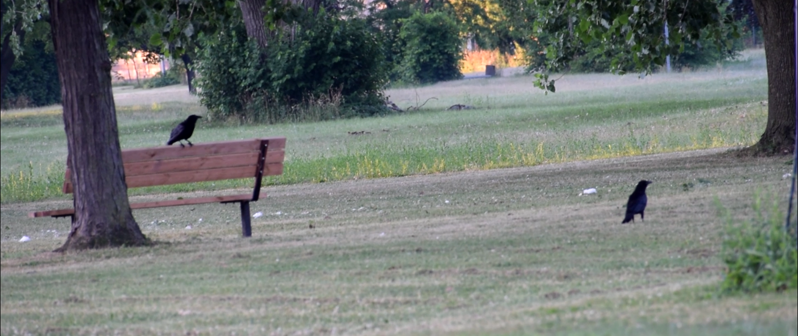
Les sentinelles
La sentinelle (A) assure la protection du groupe en étant constamment vigilant.
Comportement coûteux pour la sentinelle, mais bénéfique pour les autres individus.
A
Social
Individual
B
La présence d'une sentinelle devrait réduire la vigilance individuelle des membres du groupe.
Notes:
Prediciton:

Slide 11
Mes objectifs
Est-ce-que la vigilance individuelle est affectée par la présence d'une sentinelle?
Les comportements sociaux adaptifs sont sous-étudiés.
Pourrait expliquer, en partie, le succès des corneilles d'Amérique en milieux urbains

Slide 12
Mes prédictions
La présence d’une sentinelle devrait réduire la vigilance individuelle.
La durée et la proportion de temps accordée aux comportements de vigilance devraient décroitre avec la présence d’une sentinelle.

Slide 13
Méthodes
Sites de test ont été choisies suivant une initiative de recherche communautaire: Crowkémon Go
Sites de test régulièrement visités les matins et soirs
Appâts pour attraire les corneilles
Les comportements d'approvisionnement observés et analysés

Slide 14
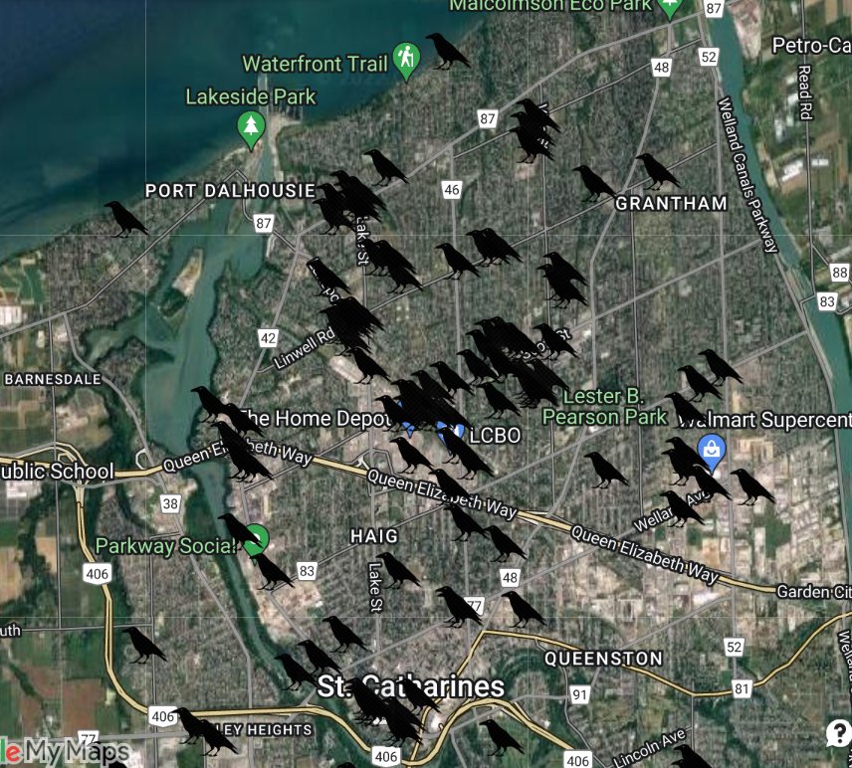
Crowkémon Go
Une initiative de recherche communautaire que j’ai organisé à St. Catharines, Ontario
Chaque corneille représente une occasion où des corneilles ont été repérées.

Slide 15
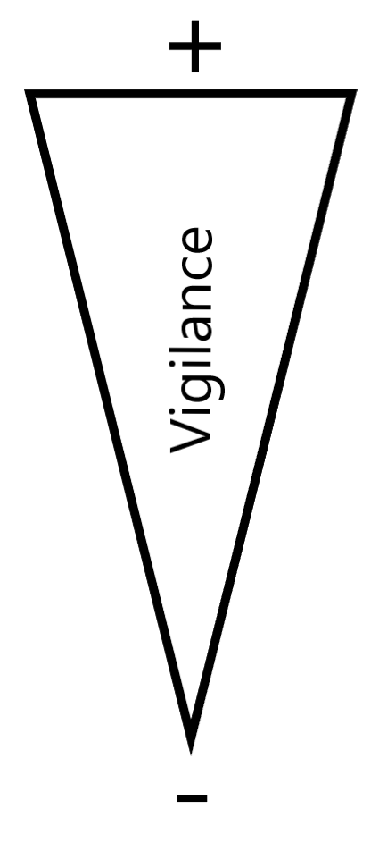



Méthodes
Alerte
Déplacement
Approvisionnement
Notes:
Make image with behaviors

Slide 16
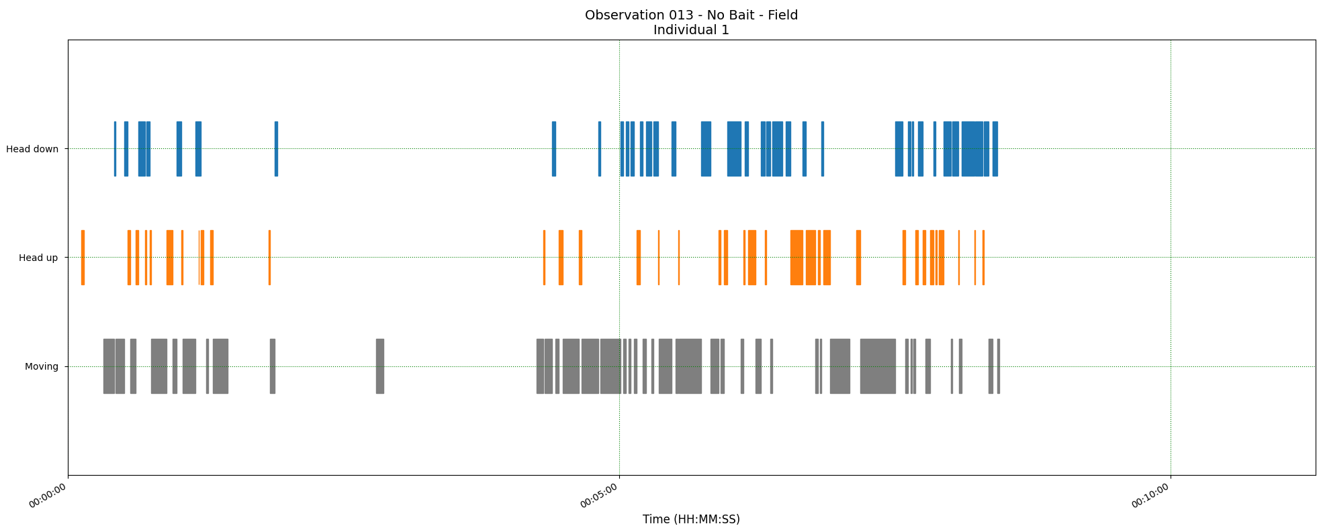
Méthodes
Deux mesures:
Durée de chaque comportement
Proportion de temps accordé à chaque comportement
Approvisionnement
Alerte
Déplacement
Temps

Slide 17
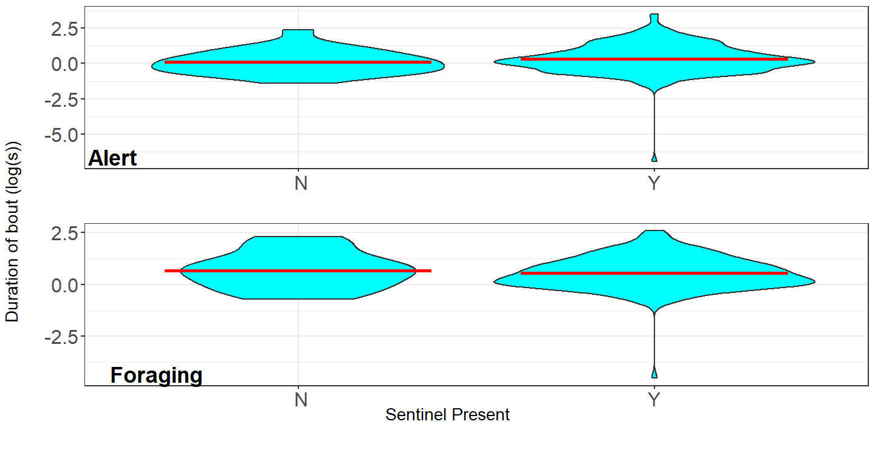
La durée de chaque comportement
Alerte
Log Durée (s)
Sans sentinelle
Avec sentinelle
Approvisionnement
Moyenne
Sans sentinelle
Avec sentinelle
La présence d'une sentinelle n'a eu aucun effet sur la durée de chaque comportement.
Notes:
Explain plots first, then bring in data

Slide 18
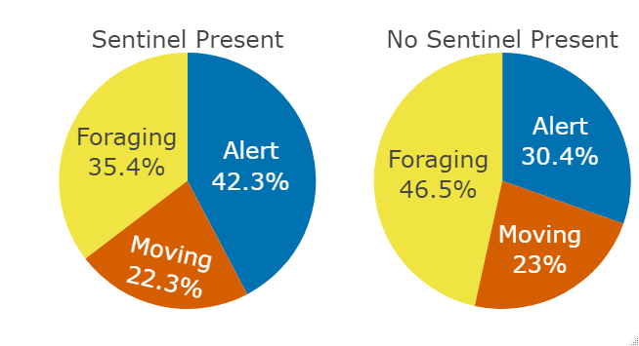
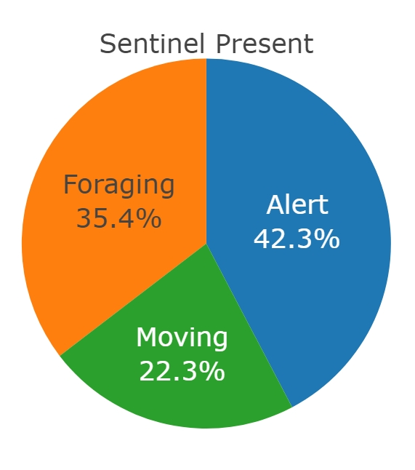
Proportion de temps accordé à chaque comportement
Sans sentinelle
Avec sentinelle
Approvisionnement
Déplacement
Alerte
La présence d'une sentinelle n'a eu aucun effet sur la proportion de temps accordé à chaque comportement.
Notes:
One panel, then next

Slide 19
Proportion de temps accordé à chaque comportement
Sans sentinelle
Avec sentinelle
Approvisionnement
Déplacement
Alerte
↑ Proportion de temps alerte avec une sentinelle?
Notes:
One panel, then next

Slide 20
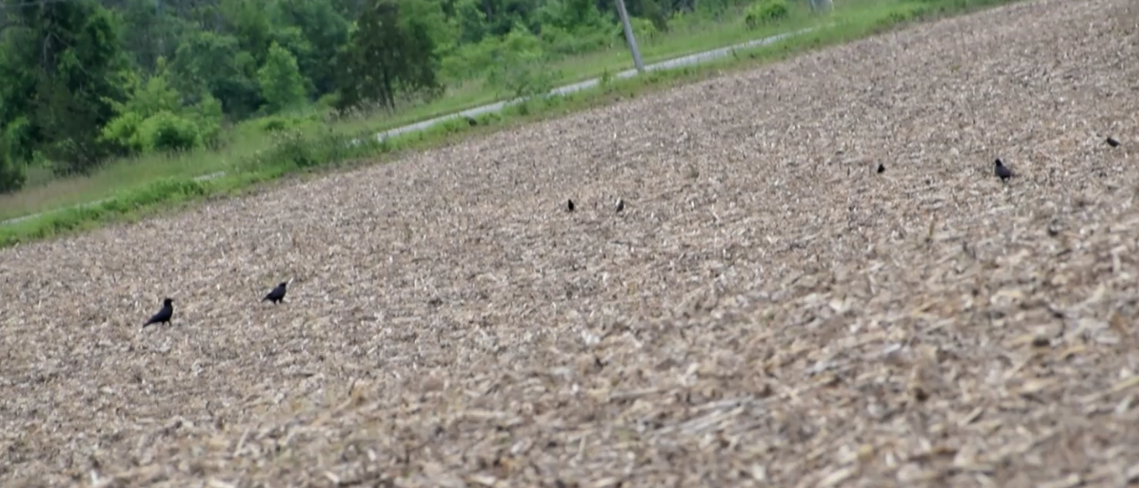
Plus alerte avec une sentinelle?
Impossible de préciser ce que regardent les corneilles lorsqu'elles sont alertes :
Prédateurs
Autres espèces
Autres corneilles
Ont-ils trouvé quelque chose?

Slide 21
Conclusions
Prédictions initiales non-supportées par nos résultats
Aucun effet sur la durée des comportements
Aucun effet sur la proportion de temps accordé à chaque comportement
Mes analyses continuent à ce jour.
Voulez-vous en savoir plus?

Slide 22
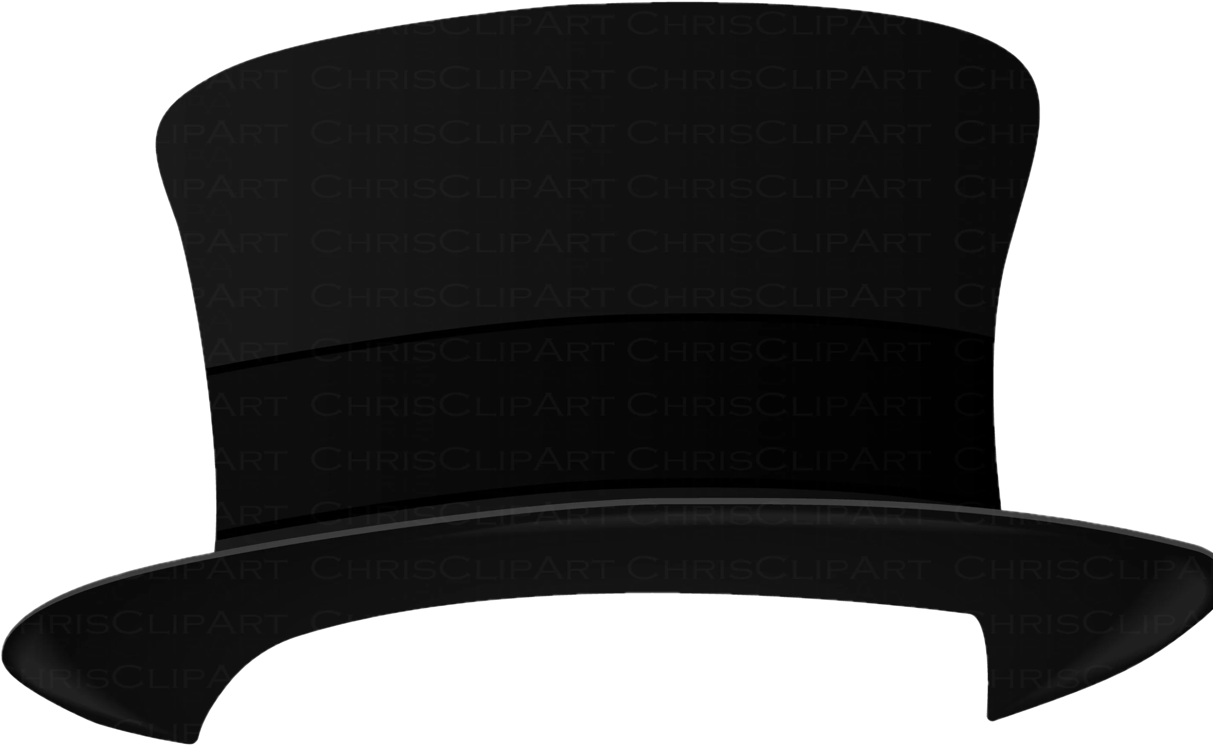
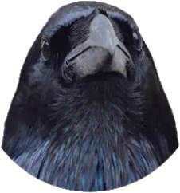
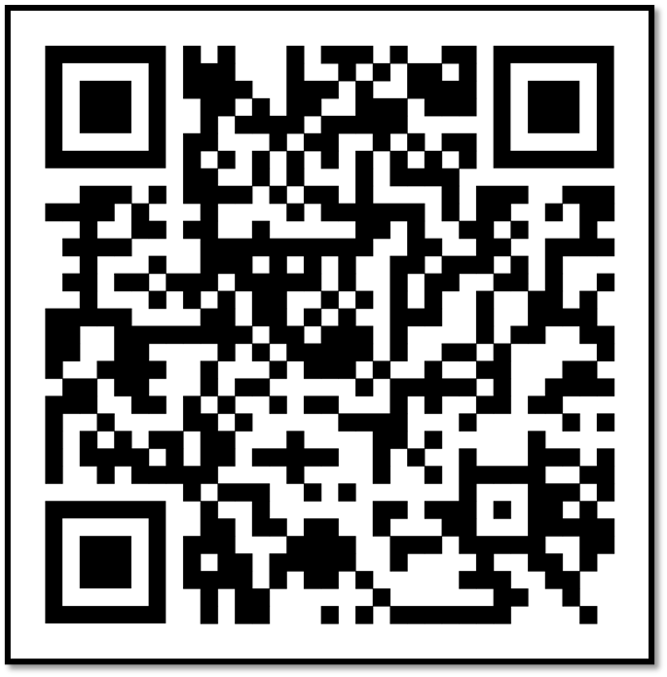

Crowkémon Go

Slide 23

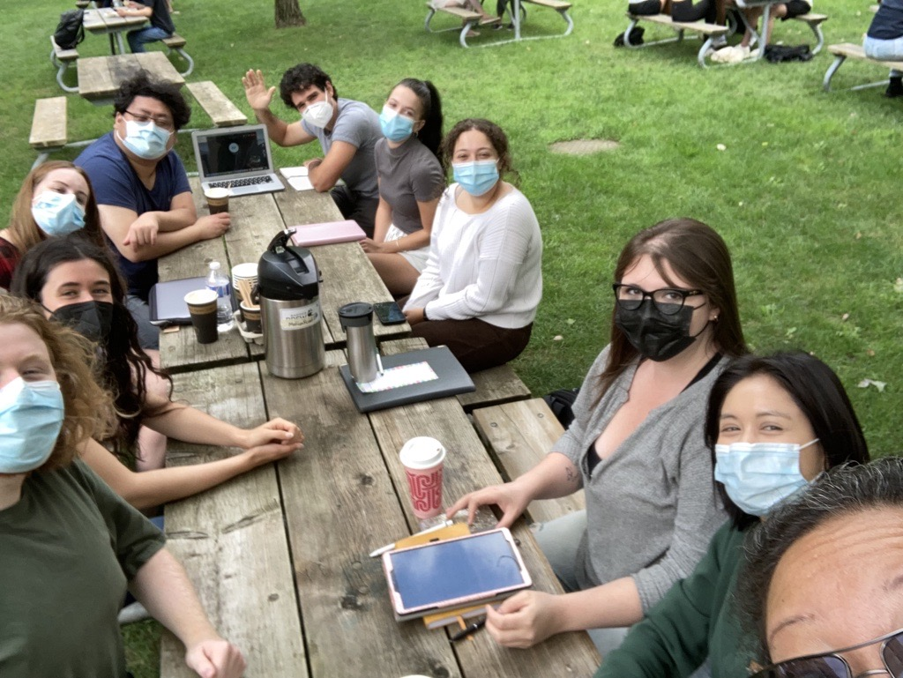

Remercîments
Mes superviseures: Dre. Kiyoko Gotanda, Dre. Liette Vasseur, Dre. Anne Clark
Le Gotanda Lab
Ma famille et mes amis

Slide 24
Questions?
Alex Popescu - ap21pb@brocku.ca
www.crowkemon.weebly.com
Notes:
Put contact info and website for CG

